Slide 1


Slide 2
Nuestra Historia
Nuestra empresa esta dedicada a la elaboración de helados y confites artesanales, con 60 años de trayectoria en el mercado nacional.
Actualmente es la Heladería mas antigua y tradicional del barrio y una de las antiguas de Santiago, siendo el punto de encuentro para tres generaciones de nuestros clientes y vecinos.

Slide 3
Nuestra Historia
En 1951 , Rosa Duvernet junto a sus hijos Hilda, Manuel San Martín y Rene Valdebenito, esposo de Hilda inician de forma muy artesanal y en una casa arrendada en calle Milán (San Miguel) la historia de:
Helados San-Val
Notes:
SAN – VAL , VIENE DE LA UNION DE LAS DOS FAMILIAS SAN MARTIN Y VALDEBENITO

Slide 4
Nuestra Historia
En 1954, deciden establecerse definitivamente y que el negocio será el legado familiar que dejaran, con el afán de transformarse en tradición del barrio la Legua.
Aquí ha estado en Álvarez de Toledo #410, con Toro Zambrano, a través del paso de los años y generaciones que han conocido esta heladería y somos parte de su historia.
Notes:
LA DIFUCION SE REALIZA POR EL RECORRIDO DE LA CAMIONETA POR LAS CALLES DE TIERRA DEL BARRIO CON PARLANTES Y MICROFONO.
INICIALMENTE ESTA CALLE SE LLAMABA MERCEDES MIRA
LAS AMPLIACIONES INICIALES Y POSTERIORES NUMEROSAS SIEMPRE AUMENTAN LOS METROS CUADRADOS DE FABRICACION
ESTA PROPIEDAD HA RESISTIDO LOS TERREMOTOS DEL 1960 , 1984 Y 2010. ES DECIR SABEMOS DE TERREMOTOS
EL TERREMOTO ES EL NUEVO TRAGO NACIONAL Y USA DE INGRWEDIENTE HELADO DE PIÑA EN AGUA

Slide 5
Nuestra Historia
En 1962, se independizan Hilda y Rene formando su propia fabrica de helados en calle Alhue con Abranquil, en la población Dávila.
De esta forman cada familia inicia su propia historia, pero siempre unidos bajo la tradición de los Helados San-Val.
Notes:
HILDA Y RENE TIENEN 2 HIJAS MONICA Y VIVIANA.
MONICA SE CASA CON UN VECINO DEL BARRIO DE ALVAREZ DE TOLEDO CON SAN GREGORIO SERGIO ABURTO.
MONICA Y SERGIO SE INDEPENDIZAN FORMANDO SU PROPIA FABRICA EN AVENIDA LA FERIA CON DEPARTAMENTAL INICIANDO ASÍ OTRA NUEVA HISTORIA BAJO LA TRADICIÓN DE HELADOS SAN VAL
JOSE DIAZ SAN MARTIN EN EL AÑO 1974, EN LA CALLE CARMEN MENA 674 INICIO SU FABRICA DE HELADOS BAJO SAN VAL, CAMBIO A FABRICA RECREO.

Slide 6
Nuestra Historia
Manuel San Martín se casa con Angela Caro, con la cual siguen perseverando en el crecimiento y tradición de los helados artesanales incluyendo en el año 1966 la fabricación de Paletas.
Hacia fines de los 70, se inicia la compra de equipos mas modernos de origen italiano siempre conservando la tradición familiar del “saber hacer” de los helados.
Notes:
ANGELA CARO LLEGA A VIVIR A ESTA CASA EN MARZO DE 1966, CON SU HIJO CARLOS DE 9 MESES.

Slide 7
Nuestra Historia
En los 80 se consolida iniciando su venta en mayor volumen distribuidores fortaleciendo desde los tradicionales helados de Leche (helado antiguo), a los chocolitos crocantes y creminos incorporando luego maquina de envasado automático para estos helados. Pasando por un periodo de transición por la marca SAN-TIN,
Notes:
SAN TIN, OBVIAMENTE VIENE DE SAN MARTIN,
COMIENZA POR LA IDEA DE MANUEL SAN MARTIN DE DIFERENCIARSE DE SAN VAL

Slide 8
Nuestra Marca
En los ´80, junto con la llegada de maquina sellado, se inicia el desarrollo de la nueva marca:
Mepiache “ El helados de todos”
Mepiache es una palabra de origen italiano “chilenizada” que significa Me gusta.
El slogan “ El helado de todos”, nos plantea un objetivo desafíante pues queremos ser el helados de todos los chilenos.
Notes:
EL ORIGEN ITALIANO, RADICA SIMPLENTE QUE LA CUNA DE LOS HELADOS MODERNOS VIENE DE ESE PAIS.

Slide 9
Nuestra Historia
A fines de los 80 fallece Manuel San Martín uno de los fundadores y toman la posta su esposa Angela Caro y sus hijos, manteniéndose al frente de esta fabrica hasta el día de hoy.
En este período se amplía la capacidad instalada de pasteurización y de almacenamiento de frío. Además se invierte en logística de acuerdo a las nuevas exigencias para la mantención de la cadena de frío en la distribución a clientes.
Notes:
MANUEL SAN MARTIN FALLECE EN EL AÑO 1989, ANGELA CARO TERNIMA EDCANDO A SUS 2 HIJOS Y A 2 SOBRINOS QUE ESTABAN CON EL MATRIMONIO.

Slide 10
Nuestra Historia
El 2006 se decide ampliar el negocio de los confites artesanales con tradición y seguir con los mismos estándares de calidad y marca de Mepiache.
Nos especializamos en helados de inviernos y sustancias diferenciándonos del mercado por el sabor.
Notes:
ESTE NEGOCIO ES INICIADO POR CARLOS SAN MARTIN PARA MANTENER NUESTRO EQUIPO DE TRABAJO TODO EL AÑO.

Slide 11
Nuestros Valores
Sabor autentico
Orientación al negocio.
Lealtad.
Perseverancia.
Alegría.
Honestidad
Tradición familiar (3generación)

Slide 12
Nuestra Misión
Nuestro objetivo es ser una empresa de producción de alimentos artesanales, que resguardemos los sabores y tradiciones chilenas, con programas de aseguramiento de la calidad y trazabilidad e innovadora en productos y formatos.
Notes:
CONTAMOS CON PROGRAMA DE ASEGURAMIENTO DE CALIDAD DESARROLLADO POR OSCAR CARO.
ESTA HERRAMIENTA ES LA COLUMNA VERTEBRAL DE LA SEGURIDAD ALIEMNTARIA QUE LE ENTREGAMOS A UESTRO CONSUMIDORES.

Slide 13
Nuestro Futuro
Desarrollo de nuevos productos para los niños de 2020, con productos mas sanos y naturales.
Resguardando los consumos de azúcar, materia grasa, energía, fortaleciéndolos nutricionalmente y respetando el sabor de siempre.
Notes:
ESTA LINEA SE MATERIALIZÓ EN LA TEMPARADA DE 2014-2015 CON EL PROYECTO DE NODO SALUDABLE PATROCINADO POR CORFO, Y ENTREGADO POR FUNDES.

Slide 14
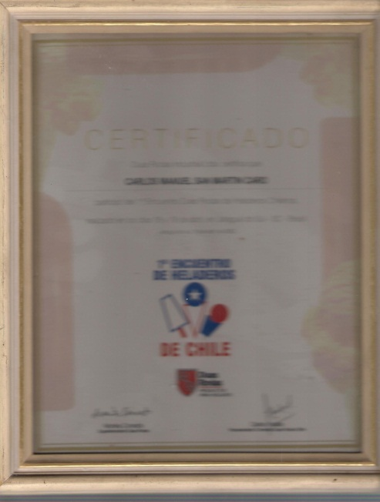
Nuestras Especialización
Encuentro de Heladeros Artesanales, Bariloche 1987, Manuel San Martín.
1° Curso internacional sobre tecnología de los helados Valdivia 1987, Carlos San Martín.
VI Curso internacional sobre tecnología de los helados Valdivia 1991 David San Martín.
Encuentro de Heladeros Artesanales Brasil 2002. Carlos San Martín
Notes:
NUETRA FILOSOFÍA ES SIEMPRE MEJORAR.

Slide 15
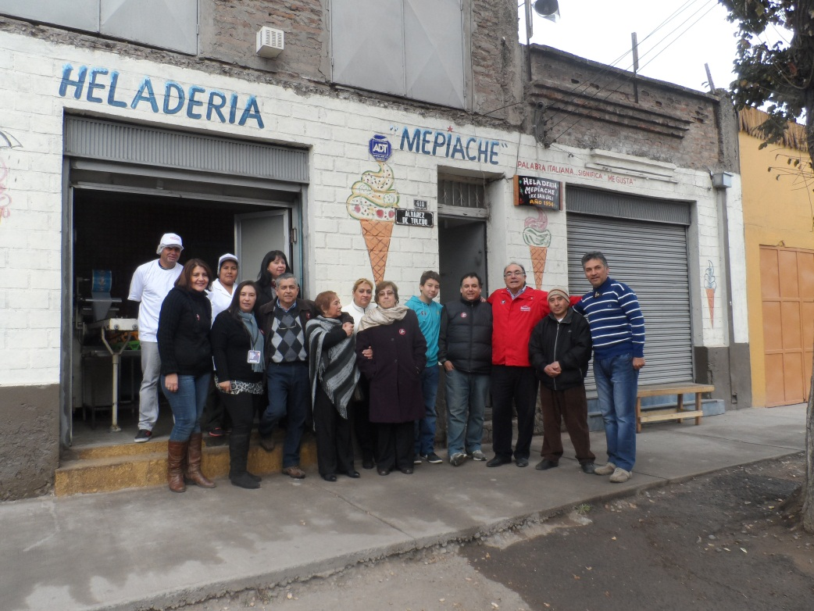
Reconocimientos
CONSEJO MONUMENTOS NACIONAL, nos incluye actividad oficial del día del patrimonio cultural 2015
Hito de la ruta patrimonial barrio la Legua 2015,
Revista Paula Gourmet 2010
Carabineros de Chile 1990
Bariloche 87

Slide 16
Nuestra Heladería
Mepiache “ El helados de todos”
Simplemente somos un empresa chilena con tradición familiar que evocamos con nostalgia el pasado y los recuerdos de niñez, además contamos con una mirada de futuro en la fabricación de productos confiables, saludables y ricos, para las nuevas generaciones.

